Slide 1

Unity3D+Golang的网络TPS游戏
汇报人：杨勐奇
时间：2022.5

Slide 2
PART 01
项目简介
目
录
PART 02
项目设计
PART 03
结果演示

Slide 3
Part
项目简介

Slide 4
TPS
数据持久化使用MongoDB数据库
客户端Unity3D引擎
后端Golang语言
Unity3D+Golang的网络TPS
射击类游戏是动作类游戏的一个子类，玩家通常被描绘成一个有武器的士兵 他手中的武器、小工具和其他配件在帮助他消灭敌人。射击游戏的摄像机视图有时可能会有所不同，但最常见的情况是是第一人 称射击手（FPS）和第三人称射击手（TPS）。

Slide 5

技术选型
Unity3D
Unity3D引擎免费而且默认使用C#编程语言作为游戏脚本，而且Unity3D也有良好的跨平台性能，支持一键打包为PC，Android和MAC平台
Golang
MongoDB
主要包含了连接的管理，以及对客户端发送过来的数据包进行处理比如是否进行转发操作
这是一个文档数据库更适合存储游戏玩家之类的非表结构化数据

Slide 6
Part
项目设计

Slide 7
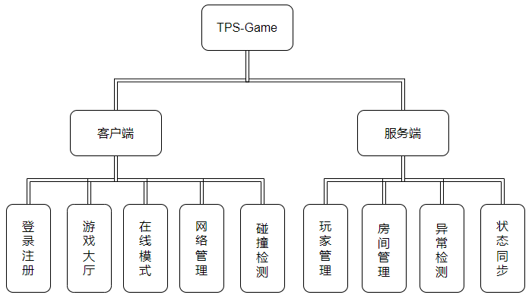
系统结构
系统采用C/S架构(客户端/服务器)是常用的两层架构来搭建项目，其次服务器端按照功能模块分，降低项目代码的耦合性，使代码逻辑结构更加清晰，易于项目的维护和版本升级，也增加了程序的可移植性，Unity也支持一套代码多端导出，服务端代码不需要丝毫变动。系统前台使用Unity3D和UnityUI搭建和开发，后端基于GoWorld和MongoDB搭建开发环境和存储数据，之后服务器只要对外暴露服务端口即可。

Slide 8
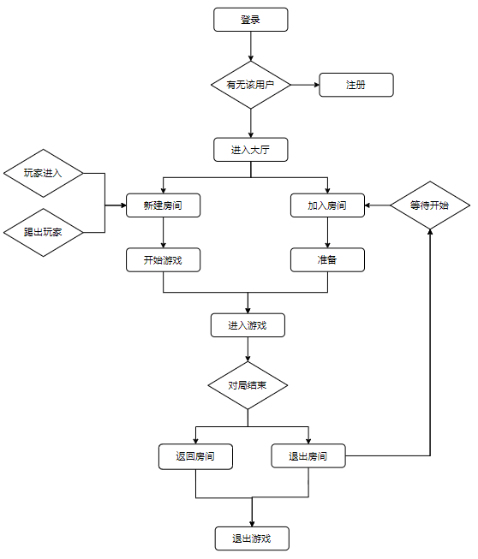
流程设计
添加你的小标题
在登录注册部分游戏客户端和服务端是根据RPC调用进行账号密码的传递和检测，注册时会先查询MongoDB是否有账号密码，如果存在则返回ERROR；如果不存在则生成玩家的唯一ID进行入库返回OK；之后用户即可登录，登录和注册类似，也是先进行RPC调用，MongoDB进行数据的校验，正确且存在则返回账号的唯一ID并在服务端生成Player(登录之前为随机生成的Entity登录之后会删除，并将客户端控制权交给新生成的Player)。
游戏房间管理则完全在服务端Game部分，通过维护一个map管理所有的房间(为了统一房间ID为0作为大厅并且不设置人数上限),普通房间人数上线为12人并且存储在一个slice内(存储Player唯一的ID)；如果有玩家死亡则删除slice内的Player，直到最后一人胜利；如果房间内slice为0，且5分钟内没有玩家加入，则服务端会自动删除该房间，防止一直占用服务端资源；每个房间还会存在一个房主进行游戏的开始，如果房主退出房间则权限会自动交给下一名玩家，这些步骤都会在服务端去完成，这是为了防止外挂的产生。

Slide 9
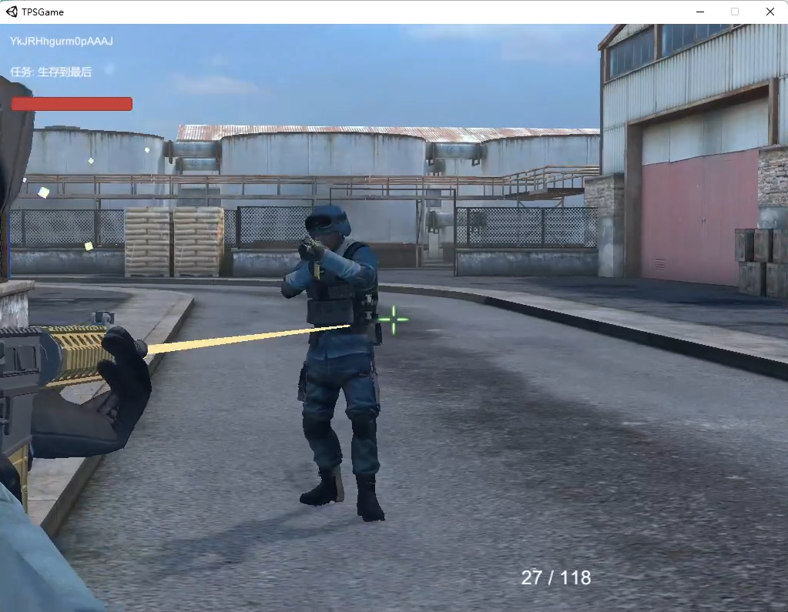
核心模块
核心的就是碰撞检测的实现，当玩家点击鼠标左键之后会触发一个Shoot的RPC服务，这个RPC服务会携带三个参数(玩家的YAW、PITCH、枪口的xyz坐标)，服务端会加上玩家的ID和这三个参数同步给所有在当前房间的玩家，客户端收到数据包进行解析调用CreateBullet函数生成子弹并通过三个参数调整子弹的发射方向和位置，通过Physics.Raycast可以获取到子弹是否碰撞到物体，假如子弹碰撞到物体，要通过GetComponentIn获取到Player的对象ID，至此不仅知道子弹碰撞到的是玩家还知道碰撞到了是哪位玩家，如果没有碰到玩家获取到Player的对象为空，之后需要做的就是调用ShootHit这个RPC服务，这个服务传递两个参数(碰撞到的玩家ID、玩家body)，服务器收到这个RPC服务之后会根据玩家ID根据不同的body部分做出不同的扣血操作，当血量扣为0或者小于0时，触发玩家死亡，某位玩家死亡会同步给房间内的所有玩家对其对象进行delete删除，否则的话仅仅对扣血的玩家做出RPC响应即可，这个响应传递扣完血的数据。

Slide 10
Part
项目演示

Slide 11
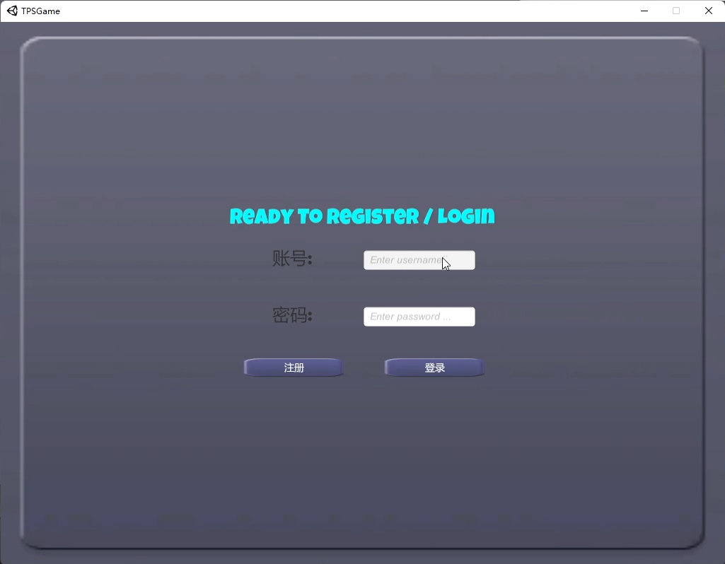
项目演示
登录界面

Slide 12
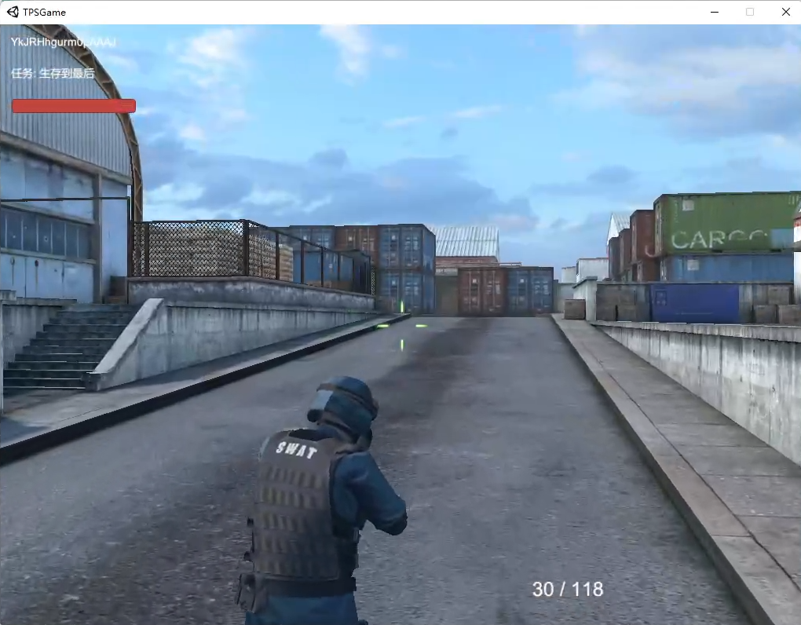
项目演示
游戏内部

Slide 13
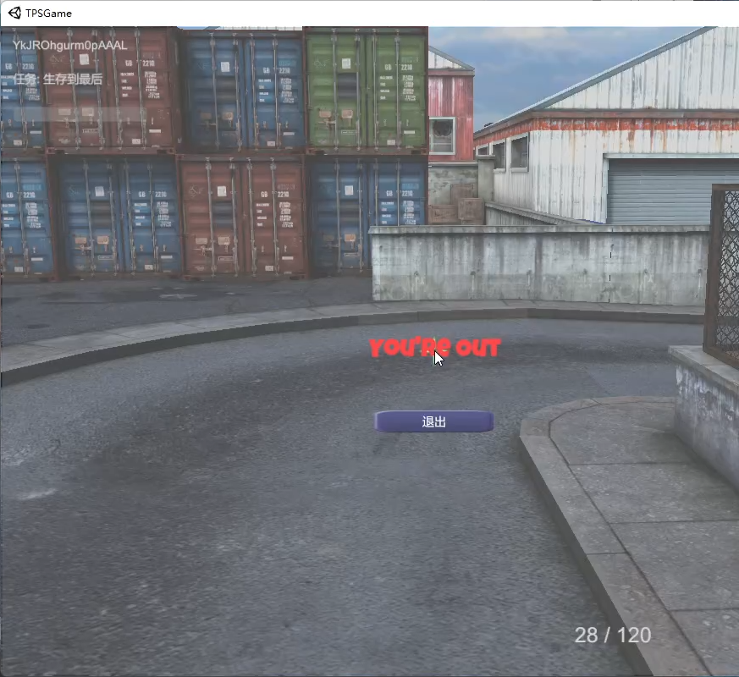
项目演示
失败界面

Slide 14
演讲完毕 谢谢您的观看
汇报人：杨勐奇
时间：2022.5

